Slide 1
Контрольная работа 12 неделя
Исследовательские методы и математическая статистика в психологии

Slide 2
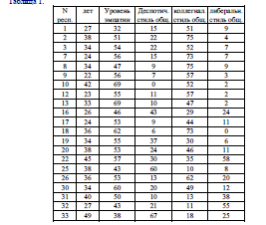
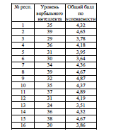
Контрольная работа 1 вариант 2 вариант
Рассчитать коэффициент корреляции r-Пирсона
Меры цт и меры изменчивости
У участников психологического эксперимента был измерен уровень эмпатии и стиль общения (по тесту Журавлева). Полученные данные занесены в таблицу 1. Можно ли утверждать, что люди с высоким уровнем эмпатии склонны к либерализму?
У школьников был измерен коэффициент вербального интеллекта и получен балл успеваемости. Полученные данные занесены в таблицу 1. Есть ли зависимость между верб.интел. и уровнем успеваемости

